Slide 1



Python Core. Lesson 14
1
Работа с файлами

Slide 2



План урока
Чтение и запись данных в файл
Менеджер контекста
Интеграционная практика. Мини-проект

Slide 3



Логический тип Bool. Операторы сравнения
1
Чтение и запись данных в файл

Slide 4
Функция open. Режимы работы с файлом
Функция open используется для открытия файла. При открытии файла можно указать режим работы. Если не указывать, то файл откроется в режиме чтения.
r - чтение (по умолчанию)
w - запись (создает новый файл или перезаписывает существующий)
a - добавление (открывает файл для записи и добавляет данные в конец файла)
+ - чтение и запись

Slide 5
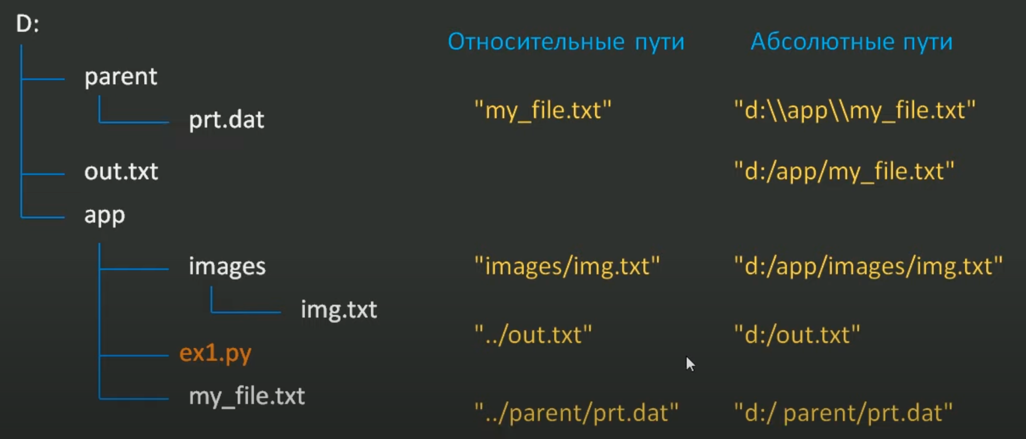
Относительный и абсолютный путь
file = open(“file_path.txt”, “w”) – первым аргументом идет путь до файла

Slide 6
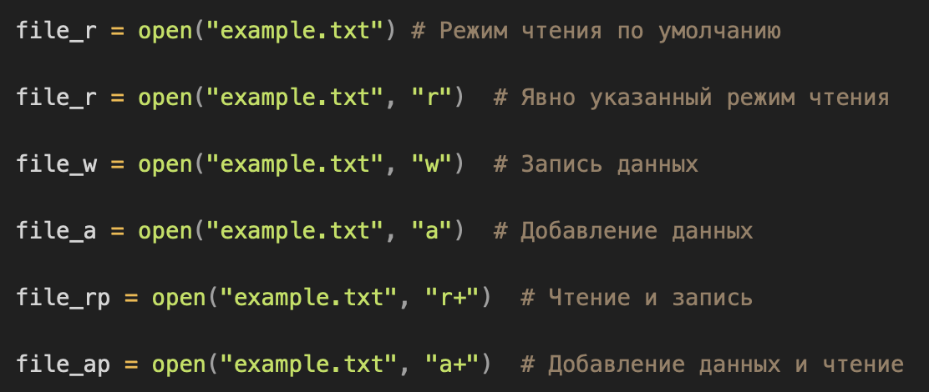
Режимы работы с файлом
file = open(“file_path.txt”, “w”) – вторым аргументом идет режим работы

Slide 7
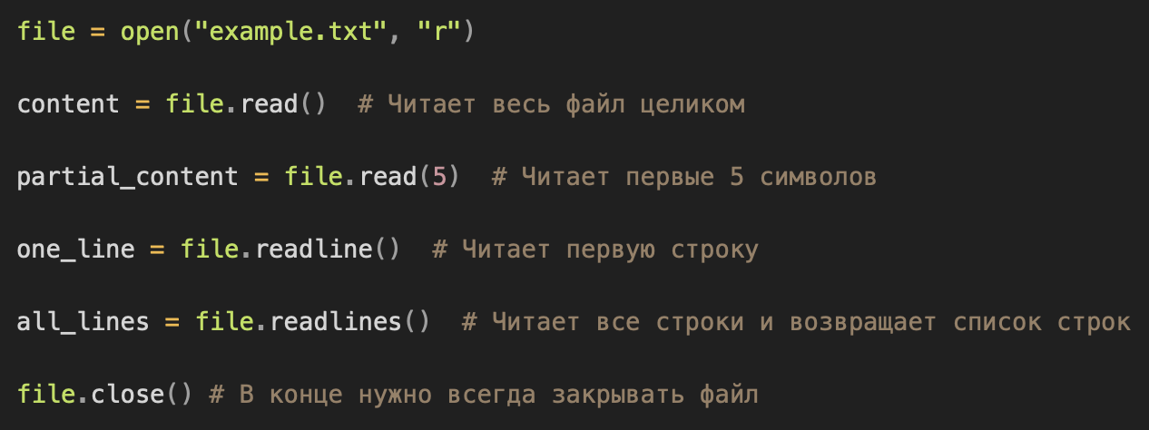
Чтение данных из файла
Методы чтения: read, readline, readlines

Slide 8
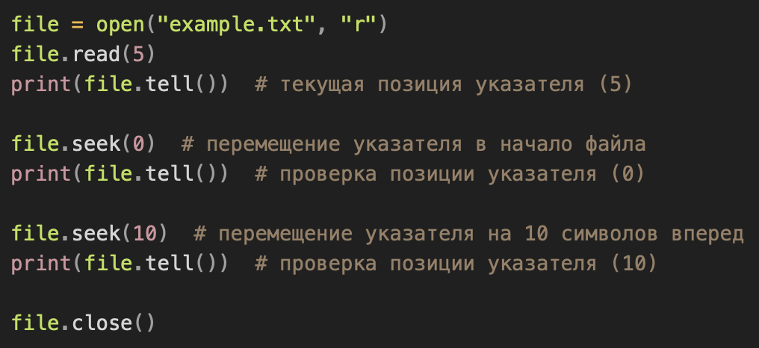
Работа с указателем
Указатель в файле показывает текущую позицию для чтения или записи.
seek() - устанавливает указатель на заданную позицию
tell() - возвращает текущую позицию указателя

Slide 9
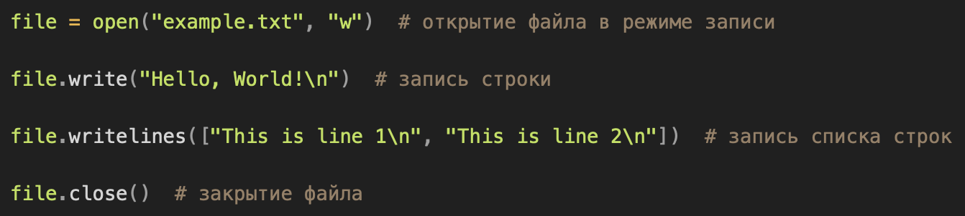
Запись данных в файл
При записи данных в файл происходит удаление старый данных и запись новых.
Методы записи:
write(string) - запись строки в файл
writelines(list) - запись списка строк в файл

Slide 10
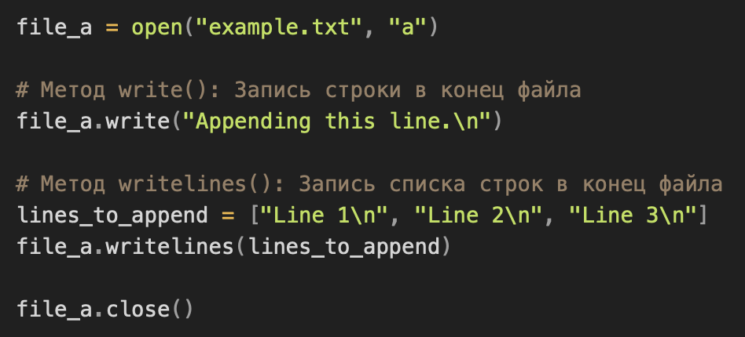
Добавление данных в файл
Режим "a" - используется для открытия файла в режиме добавления данных. В этом режиме данные записываются в конец файла, не перезаписывая существующее содержимое. Если файл не существует, он будет создан.

Slide 11
Live-coding преподавателя
Продемонстрируйте в режиме live-coding и объясните:
работу функции open в различных режимах;
чтение и запись данных в файл;
работу указателей.

Slide 12
Вопросы для студентов
Какие режимы работы с файлами вы знаете?
Какой режим работы используется по умолчанию?
Какие методы чтения данных из файла вы знаете?
Как прочитать первую строку из файла?
Как узнать текущее положение указателя?
Как переместить указатель в начало файла?
Какие методы записи данных в файл вы знаете?
Как записать список строк в файл?
Чем режим “w” отличается от режима “a”?

Slide 13
Задание в сессионном зале
Выполните задания в файле exercise_1.py
Время выполнения: 20 минут
Как работать с заданием:
Поделитесь на команды по 3-4 человека и перейдите в сессионные залы.
Один человек демонстрирует экран и записывает решение, все остальные вырабатывают решение.
Вся команда должна понимать решение, объясняйте друг другу.

Slide 14
Работа в сессионном зале

Slide 15
Презентация результатов
Пусть каждая команда покажет свои решения и расскажет:
что получилось сделать;
где были трудности и какие вопросы возникли в процессе решения.
Преподаватель разбирает решения, указывает на ошибки и показывает верный подход к решению.

Slide 16
Логический тип Bool. Операторы сравнения
2
Бинарный и текстовый режимы.
Менеджер контекста.
JSON

Slide 17
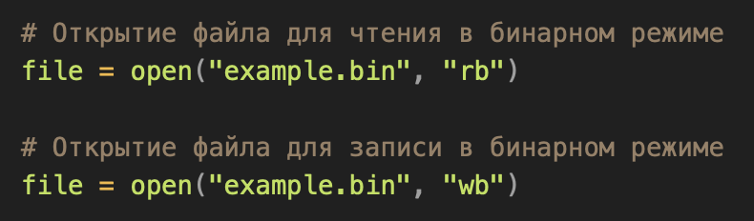
Текстовый и бинарный режимы
У функции open кроме режимов "r", "w", "a", "r+", "w+", "a+" есть еще два режима работы: "t", "b".
t - текстовый режим (по умолчанию)
b - бинарный режим

Slide 18
Разница между бинарным и текстовым режимом
Текстовый режим - используется по умолчанию при работе с файлами в Python. В этом режиме файл обрабатывается как текст, строки читаются и записываются с учетом кодировки (по умолчанию UTF-8).
Бинарный режим - используется для работы с бинарными данными, такими как изображения, видеофайлы и другие типы данных, которые не являются текстом. В этом режиме файл обрабатывается как последовательность байтов.
В этом уроке работа файлами только в текстовом режиме.

Slide 19
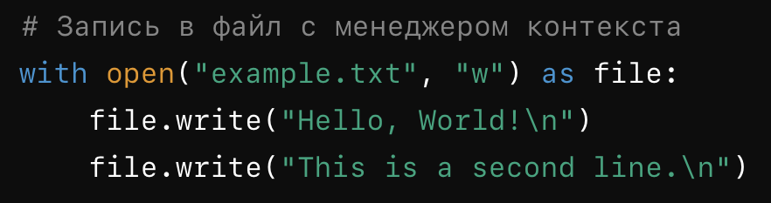
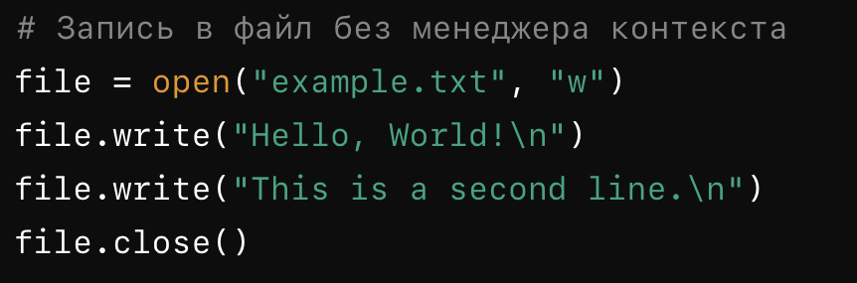
Менеджер контекста
Менеджер контекста (with) используется для автоматического закрытия файла. Уменьшает вероятность ошибки, сокращает количество кода.

Slide 20
JSON
Ранее мы читали и записывали только строки. Благодаря JSON сможем работать со всеми типами.
JSON (JavaScript Object Notation) - формат обмена данными, который поддерживает сложные структуры данных.
Преимущества:
Поддержка сложных структур данных: JSON позволяет сохранять вложенные структуры данных (словари, списки, вложенные объекты).
Стандартизированный формат: JSON является широко используемым стандартом для обмена данными между системами.
Читаемость: JSON данные легко читаемы человеком и могут быть отформатированы для улучшения читаемости.

Slide 21
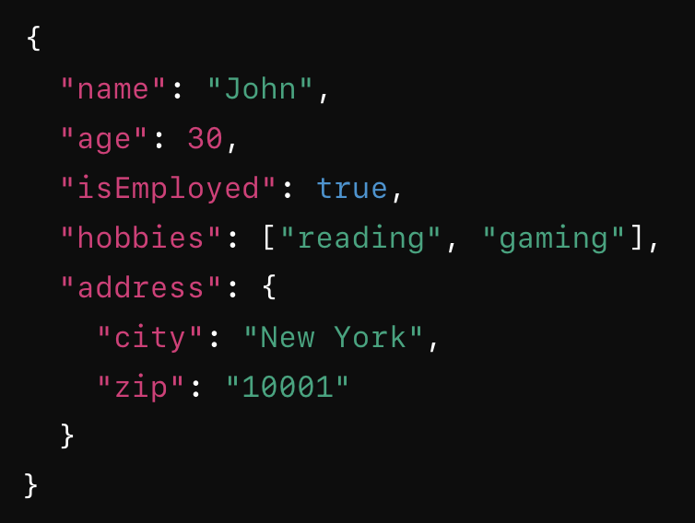
Пример JSON
Файл должен иметь расширение .json. Например, data.json.

Slide 22
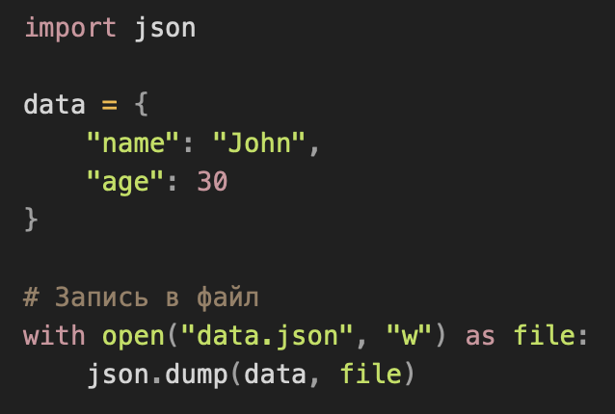
Модуль JSON
Для работы с JSON в Python используйте модуль json.
Сериализация данных – преобразование объекта Python в строку JSON или запись в файл.
Методы:
json.dumps(obj): преобразование объекта Python в строку JSON.
json.dump(obj, file): запись объекта Python в файл в формате JSON.

Slide 23
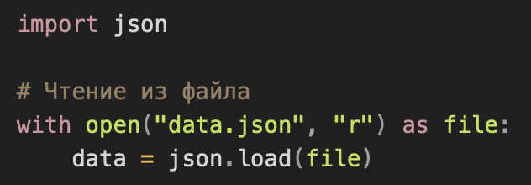
Десериализация данных
Десериализация данных – преобразование строки JSON в объект Python или чтение из файла.
Методы:
json.loads(json_string): преобразование строки JSON в объект Python.
json.load(file): чтение данных из файла в формате JSON и преобразование в объект Python.

Slide 24
Live-coding преподавателя
Продемонстрируйте в режиме live-coding и объясните:
работу менеджера контекста;
чтение и запись данных в json-формате.

Slide 25
Вопросы для студентов
Какие преимущества использования менеджера контекста?
Что такое JSON и как его использовать в Python?
Как преобразовать объект Python в строку JSON?
Как записать данные в файл JSON?
Как прочитать данные из файла JSON?

Slide 26
Задание в сессионном зале
Выполните задания в файле exercise_2.py
Время выполнения: 20 минут
Как работать с заданием:
Поделитесь на команды по 3-4 человека и перейдите в сессионные залы.
Один человек демонстрирует экран и записывает решение, все остальные вырабатывают решение.
Вся команда должна понимать решение, объясняйте друг другу.

Slide 27
Работа в сессионном зале

Slide 28
Презентация результатов
Пусть каждая команда покажет свои решения и расскажет:
что получилось сделать;
где были трудности и какие вопросы возникли в процессе решения.
Преподаватель разбирает решения, указывает на ошибки и показывает верный подход к решению.

Slide 29
Логический тип Bool. Операторы сравнения
3
Интеграционная практика. Мини-проект

Slide 30
Задание в сессионном зале
Выполните задания в файле exercise_3.py
Время выполнения: 30 минут
Как работать с заданием:
Поделитесь на команды по 3-4 человека и перейдите в сессионные залы.
Один человек демонстрирует экран и записывает решение, все остальные вырабатывают решение.
Вся команда должна понимать решение, объясняйте друг другу.

Slide 31
Работа в сессионном зале

Slide 32
Презентация результатов
Пусть каждая команда покажет свои решения и расскажет:
что получилось сделать;
где были трудности и какие вопросы возникли в процессе решения.
Преподаватель разбирает решения, указывает на ошибки и показывает верный подход к решению.

Slide 33
Логический тип Bool. Операторы сравнения
4
Домашнее задание

Slide 34
Домашнее задание
Выполните задания в файле homework.py в папке урока. Прорешайте еще раз индивидуально все задания, которые решали в классе. Начните с тех, что не успели сделать в классе.
Повторите теорию по презентации. Посмотрите на ютубе видео разных авторов по теме урока, чтобы составить более широкое впечатление.
Заучите синтаксис пройденных конструкций.
Повторите синтаксис в пройденных уроках.

